Slide 1
Рабочая программа для детей среднего дошкольного возраста Спасо-Талицкого детского дома
Воспитатель
Бельская Елена Сергеевна

Slide 2
Пояснительная записка
Рабочая программа разработана в соответствии с основной общеобразовательной программой МОКУ для детей-сирот и детей, оставшихся без попечения родителей, Спасо-Талицкого детского дома для детей дошкольного возраста Оричевского района Кировской области.
Рабочая программа предназначена для детей 4-5 лет (средняя группа) и рассчитана на 36 недель, что соответствует календарному графику детского дома.
Рабочая программа является «открытой» и предусматривает изменения и дополнения по мере профессиональной необходимости.

Slide 3
Нормативно-правовые документы
Рабочая программа разработана на основе действующих нормативно - правовых документов, обязательных для выполнения в полном объеме, а именно:
с международно-правовыми актами
Конвенцией о правах ребёнка (одобрена Генеральной Ассамблеей ООН 20.11.1989 г., вступила в силу для СССР 15.09.1990 г.);
с законами РФ
Законом РФ от 29.12.2012 г. № 273 – Ф3 «Об образовании в РФ»;
с документами Министерств и ведомств РФ
Приказом Минобрнауки РФ от 17.10.2013г. «1155 «Об утверждении Федерального государственного образовательного стандарта дошкольного образования»;
Гигиеническими требованиями к устройству, содержанию, организации режима работы в детских домах и школах-интернатах.
с локальными документами
Уставом Спасо-Талицкого детского дома.
Годовым планом работы Спасо-Талицкого детского дома.
Календарным учебным графиком.
Учебным планом

Slide 4
1. Целевой раздел
1.1 Цели и задачи Программы
1.2. Принципы формирования Программы
1.3. Возрастные и индивидуальные особенности детей 4-5 лет (средняя группа)
1.4. Планируемые результаты освоения Программы

Slide 5
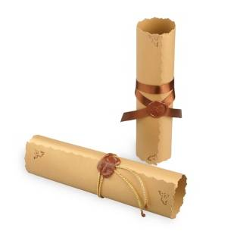
1.1 Цели и задачи реализации Программы
Цель: создание благоприятных условий для полноценного проживания ребенком дошколь­ного детства, формирование основ базовой культуры личности, всестороннее развитие психических и физических качеств в соответствии с возрастными и индивидуальными особенностями, подготовка к жизни в современном обществе, к обучению в школе, обеспечение безопасности жизнедеятельности дошкольника.
Задачи:
способствовать природному процессу умственного и физического развития детей через организацию игровой, коммуникативной, познавательно-исследовательской, трудовой, двигательной, чтению художественной литературы, музыкально-художественной, продуктивной деятельности;
обеспечить психолого-педагогическое сопровождение работы по освоению образовательных областей;
реализовать формы организации совместной взросло-детской (партнерской деятельности) в ходе непосредственной образовательной деятельности (НОД), самостоятельной деятельности (СД), режимных моментах, работе с родителями.

Slide 6
1.2. Принципы к формированию Программы
При разработке образовательной программы учтены следующие принципы:
поддерживает разнообразие детства, сохраняет уникальность и самоценность детства как важного этапа в общем развитии человека;
предполагает личностно-развивающий и гуманистический характер взаимодействия взрослых (родителей (законных представителей), педагогических и иных работников и детей;
предусматривает уважение личности ребенка;
реализуется в формах, специфических для детей данной возрастной группы, прежде всего в форме игры, познавательной и исследовательской деятельности, в форме творческой активности, обеспечивающей художественно-эстетическое развитие ребенка;
основывается на полноценном проживании ребенком всех этапов детства, обогащении детского развития;
выстраивает образовательную деятельность на основе индивидуальных особенностей каждого ребенка, при котором сам ребенок становится активным в выборе содержания своего образования, становится субъектом образования и др.

Slide 7
1.3. Возрастные особенности детей 4-5 лет
Основные достижения детей 4 -5 лет связаны:
с развитием игровой деятельности; появлением ролевых и реальных взаимодействий; с развитием изобразительной деятельности;
конструированием по замыслу, планированием; совершенствованием восприятия, развитием образного мышления и воображения, эгоцентричностью познавательной позиции;
развитием памяти, внимания, речи, познавательной мотивации, совершенствования восприятия; формированием потребности в уважении со стороны взрослого, появлением обидчивости, конкурентность, соревновательность со сверстниками, дальнейшим развитием образа Я ребенка, его детализацией.
Индивидуальные особенности
В группе обучается пять детей, три девочки и два мальчика. Все дети обучаются по программе впервые.
По результатам промежуточной диагностики по художественно-эстетическому развитию: не сформирован интерес к эстетической стороне окружающей дейс­твительности, эстетического отношения к предметам и явлениям окружающего мира, произведениям искусства; не развиты эстетические чувства художественного восприятия, образных представлений, воображения, художественно-творческих спо­собностей; слабо развит интерес к самосто­ятельной творческой деятельности (изобразительной, конструктивно- модельной, музыкальной и др.).

Slide 8
1.4. Планируемые результаты освоения Программы
Целевые ориентиры на этапе завершения дошкольного образования:
- Ребенок овладевает основными культурными способами деятельности, проявляет инициативу и самостоятельность в разных видах деятельности – игре, общении, познавательно-исследовательской деятельности, конструировании и др.; способен выбирать себе род занятий, участников по совместной деятельности.
- Ребенок обладает установкой положительного отношения к миру, к разным видам труда, другим людям и самому себе, обладает чувством собственного достоинства; активно взаимодействует со сверстниками и взрослыми, участвует в совместных играх.
- Способен договариваться, учитывать интересы и чувства других, сопереживать неудачам и радоваться успехам других, адекватно проявляет свои чувства, в том числе чувство веры в себя, старается разрешать конфликты. Умеет выражать и отстаивать свою позицию по разным вопросам.
Способен сотрудничать и выполнять как лидерские, так и исполнительские функции в совместной деятельности.
Проявляет умение слышать других и стремление быть понятым другими.
- У ребенка развита крупная и мелкая моторика; он подвижен, вынослив, владеет основными движениями, может контролировать свои движения и управлять ими и др.

Slide 9
2. Содержательный раздел
2.1 Содержание психолого-педагогической работы
2.2 Календарно-тематический план
2.3 Перспективный план по художественно-эстетическому развитию
2.4 Календарно-тематический план воспитательно-образовательной работы с детьми
2.5 Содержание коррекционной работы
2.6 Мониторинг освоения образовательной программы
2.7 Дополнительная образовательная деятельность
2.8 Особенности традиционных событий, праздников, мероприятий

Slide 10
2.1 Содержание психолого-педагогической работы
Направления:
«Социально-коммуникативное развитие»
«Познавательное развитие»
«Речевое развитие»
«Художественно-эстетическое развитие»
«Физическое развитие»

Slide 11
2.2 Календарно - тематический план
Срок проведе ния | Тема недели | Программное содержание | Организация предметно-развивающей среды | Плани руемые мероприятия (литература) | Итоговое мероприятие, ответственный
22-30 сентября | Овощи и фрукты | Расширять знания об овощах и фруктах (местных, экзотических), представления о сельскохозяйственных сезонных работах | Выставка овощей и фруктов, альбом «Сельско-хозяйственные работы осенью» |  | Выставка поделок из овощей. Ответственная: Бельская Е.С.
1-5 октября | Осень. Приметы осени | Закреплять конкретные представления о сезонных изменениях в природе Расширять представления детей об осени. Развивать умение устанавливать простейшие связи между явлениями живой и неживой природы. | Альбом «Осень» Энциклопедии. Муляжи овощей и фруктов. Гербарий осенних листьев. |  | Праздник осени Ответственная: Кружеленкова С.А.

Slide 12
2.3 Перспективное планирование по художественно-эстетическому развитию
Месяц | Неделя | № занятия | Вид деятельности | Название занятия | Задачи занятия | Страница
 |  |  | Рисование декоративное по филимоно -вской росписи | «Филимоно -вская лошадь» | - учить детей расписывать силуэт филимоновской игрушки, чередуя прямые полосы двух цветов (зеленых и красных); - обогатить представление детей об народном декоративном искусстве; - воспитывать интерес к творчеству народных мастеров. | Д.Н. Колдина, конспект
Октябрь | 3 «Домашние животные» | 1
 |  | 2 | Конструирова -ние | «Загородки и заборы» | - Упражнять детей в замыкании пространства способом обстраивания плоскостных фигур; в различении и назывании четырех основных цветов (красный, синий, желтый, зеленый) и геометрических фигур (квадрат, треугольник, круг, прямоугольник); - закреплять представления об основных строительных деталях и деталях конструктора (куб, кирпич, брусок); - учить понимать взрослого, думать, находить собственные решения. | Л.В. Куцакова, конспект

Slide 13
2.4 Календарно-тематический план воспитательно-образовательной работы с детьми
Виды детской деятельности:
игровая;
двигательная;
коммуникативная;
трудовая;
познавательно-исследовательская;
продуктивная;
музыкально-художественная;
чтение

Slide 14
2.5 Содержание коррекционной работы
Ознакомление с окружающим миром и развитие речи | Развитие речи | Конструиро вание | Изобразительная деятельность
Средняя группа
Формирование и обогащение лексики первоначальных представлений об окружающем мире. Развитие умений описывать предмет и явления окружающего мира. Формирование и развитие логического мышления | Закрепление навыков словообразования, словоизменения. Формирование диалогической речи. Развитие навыков коммуникативной стороны речи. Развитие фонематического слуха. | Развитие мелкой моторики, внимания, памяти, мышления. Обогащение лексики. Формирование коммуникативной стороны речи | Развитие мелкой моторики. Формирование и развитие зрительно-пространственного восприятия. Развитие внимания, мышления. Формирование и развитие сенсорного восприятия. Развитие умения отображать свои действия в речи

Slide 15
2.6 Мониторинг освоения образовательной программы
Критерии диагностики знаний и умений по ИЗО в средней группе:
- знание основных цветов
- умение правильно держать карандаш, кисть
- умение рисовать по замыслу
- Умение рисовать по образцу
- Умение рисовать прямые линии
- Умение рисовать круг
- Умение лепить «палочку»
- Умение лепить «колечко»
- Умение лепить «шарик»

Slide 16
2.7 Дополнительная образовательная деятельность
Разработанная программа предусматривает в работе с детьми дошкольного возраста постепенное овладение нетрадиционными техниками, опираясь на несколько циклов. Каждому циклу соответствует определенное содержание, которое составлено с учетом возраста, основано на личностно-ориентированном подходе.
1 цикл. Работа с пластилином.
2 цикл. Работа с семенами и крупами.
3 цикл. Работа с природным материалом.
4 цикл. Работа с нитью.
5 цикл. Работа с бисером.
6 цикл. Работа с соленым тестом.
7 цикл. Работа с тканью и пуговицами.
8 цикл. Работа с бросовым материалом.
9 цикл. Работа с бумагой.

Slide 17
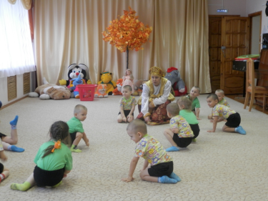
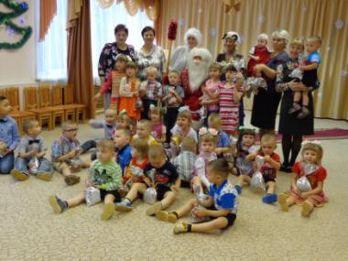
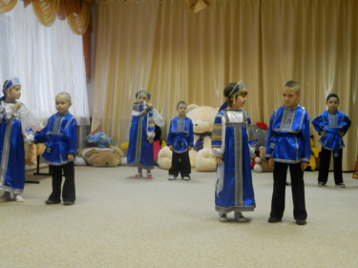
2.8 Особенности традиционных событий, праздников, мероприятий
Физкультурные развлечения
Праздники
Мероприятие «Капустный день»

Slide 18
3. Организационный раздел
3.1 Режим дня
3.2 Организация образовательного процесса в средней группе
- Календарный график
- Учебный план
- Расписание НОД
- Модель воспитательно-образовательной работы на день
3.3 Материально-техническое обеспечение Программы
3.4 Оформление предметно-пространственной среды
3.5 Программно-методическое обеспечение в средней группе

Slide 19
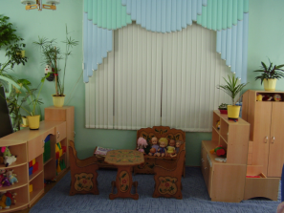
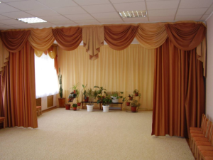
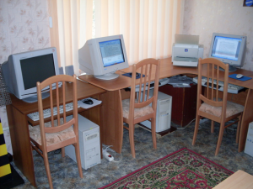
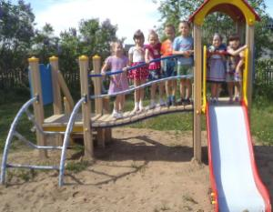
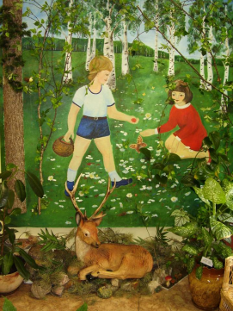
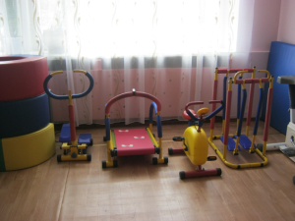
3.3 Материально-техническое обеспечение Программы

Slide 20
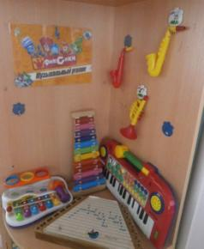
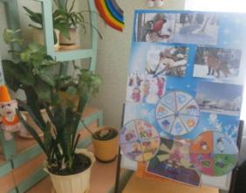
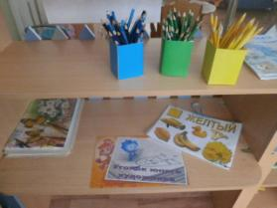
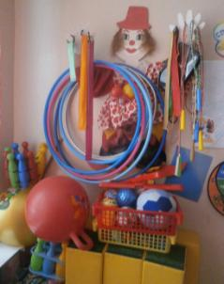
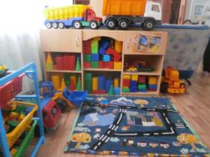
3.4 Оформление предметно-пространственной среды

Slide 21
3.5 Программно-методическое обеспечение в средней группе

Slide 22
Спасибо за внимание

